Slide 1
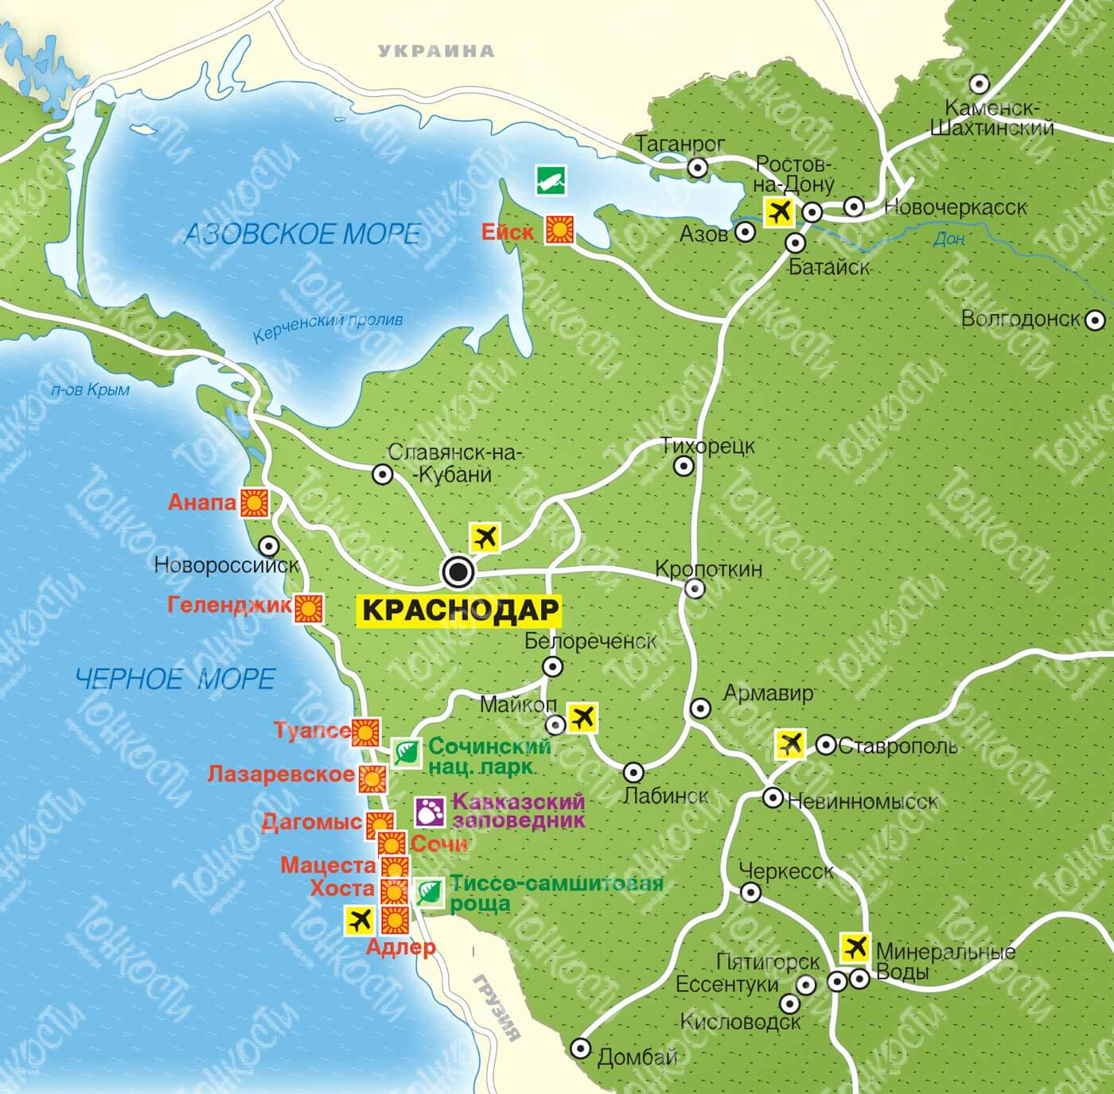
Краснодарский край
Субъект Российской Федерации, расположенный на юго-западе страны
Административный центр: город Краснодар
Подготовил: Чуб Николай

Slide 2
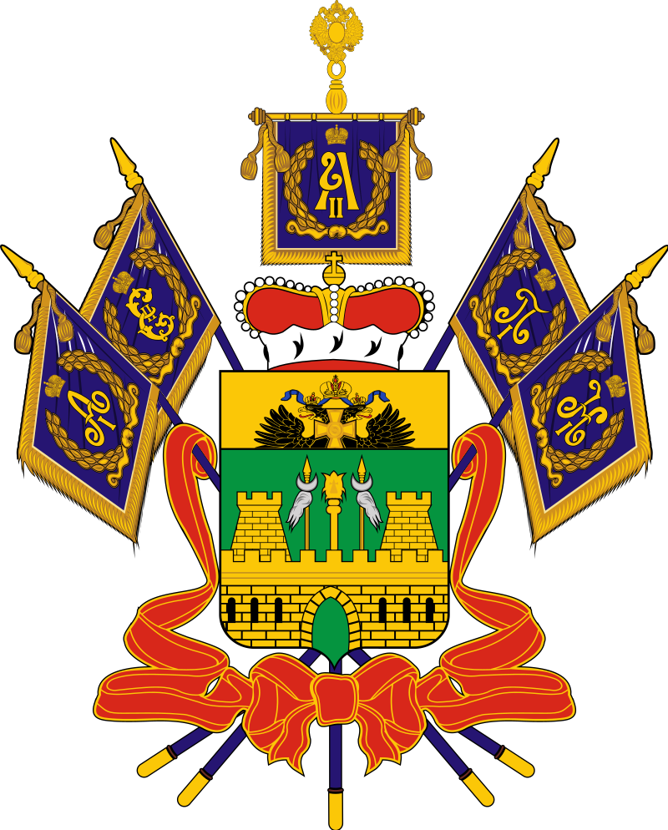
Флаг Краснодарского края
Герб Краснодарского края

Slide 3
Климат Краснодарского края
К
На большей части территории
Умеренно континентальный
На побережье от Анапы до Туапсе
Полусухой средиземноморский
Южнее Туапсе
Влажный субтропический
П
Ж
Н
Э

Slide 4
Известные памятники
П
«Императрице Екатерине II»
Памятник Екатерине II — монумент в честь императрицы Екатерины II в Краснодаре. Был открыт в 1907, разрушен большевиками в 1920, восстановлен в 2006 году.
«Шурику и Лидочке»
Памятник персонажам советского фильма
К
Ж
Н
Э

Slide 5
Известные памятники
П
«Запорожцы пишут письмо турецкому султану»
Памятник, созданный по картине Ильи Репина «Запорожцы»
«Девушка на дельфине»
С набережной Новороссийска навстречу морским просторам устремляется грациозная бронзовая девушка верхом на дельфине.
К
Ж
Н
Э

Slide 6
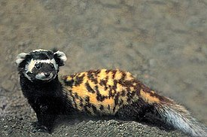
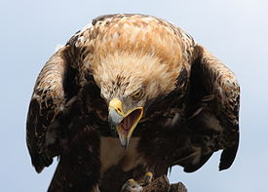
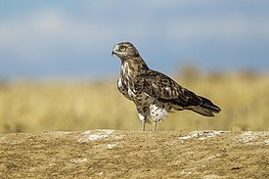
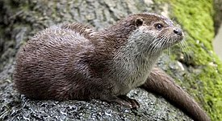
Животный мир
Ж
Млекопитающие – 86 видов
Пресмыкающиеся – 20 видов
Птицы – свыше 300 видов
Земноводные – 11 видов
Красная книга Краснодарского края
Хорь-перевязка
Кавказская выдра
Беркут
Змееяд
Каравайка
Дрофа
Колпица
Могильник
Степной орел
и другие…
К
П
Н
Э

Slide 7
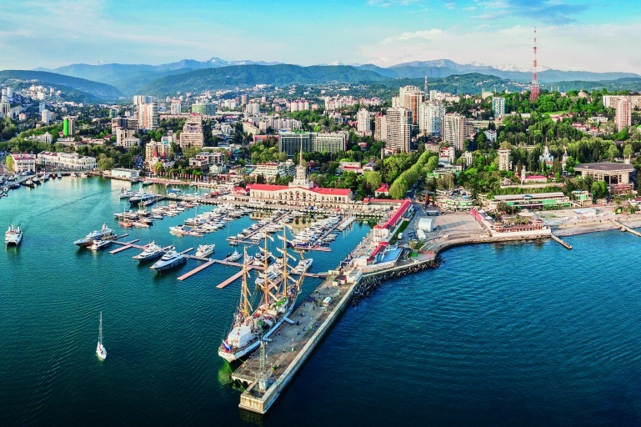
Население
Н
Численность населения по данным Росстата: 5 838 273 чел. (2021 год)
Край занимает 3-е место среди субъектов России по числу жителей – после Москвы и Московской области.
К
П
Ж
Э
Численность иностранного населения края (тыс. ч)
Примечание: Русское население – 4522,9 тыс. ч.

Slide 8
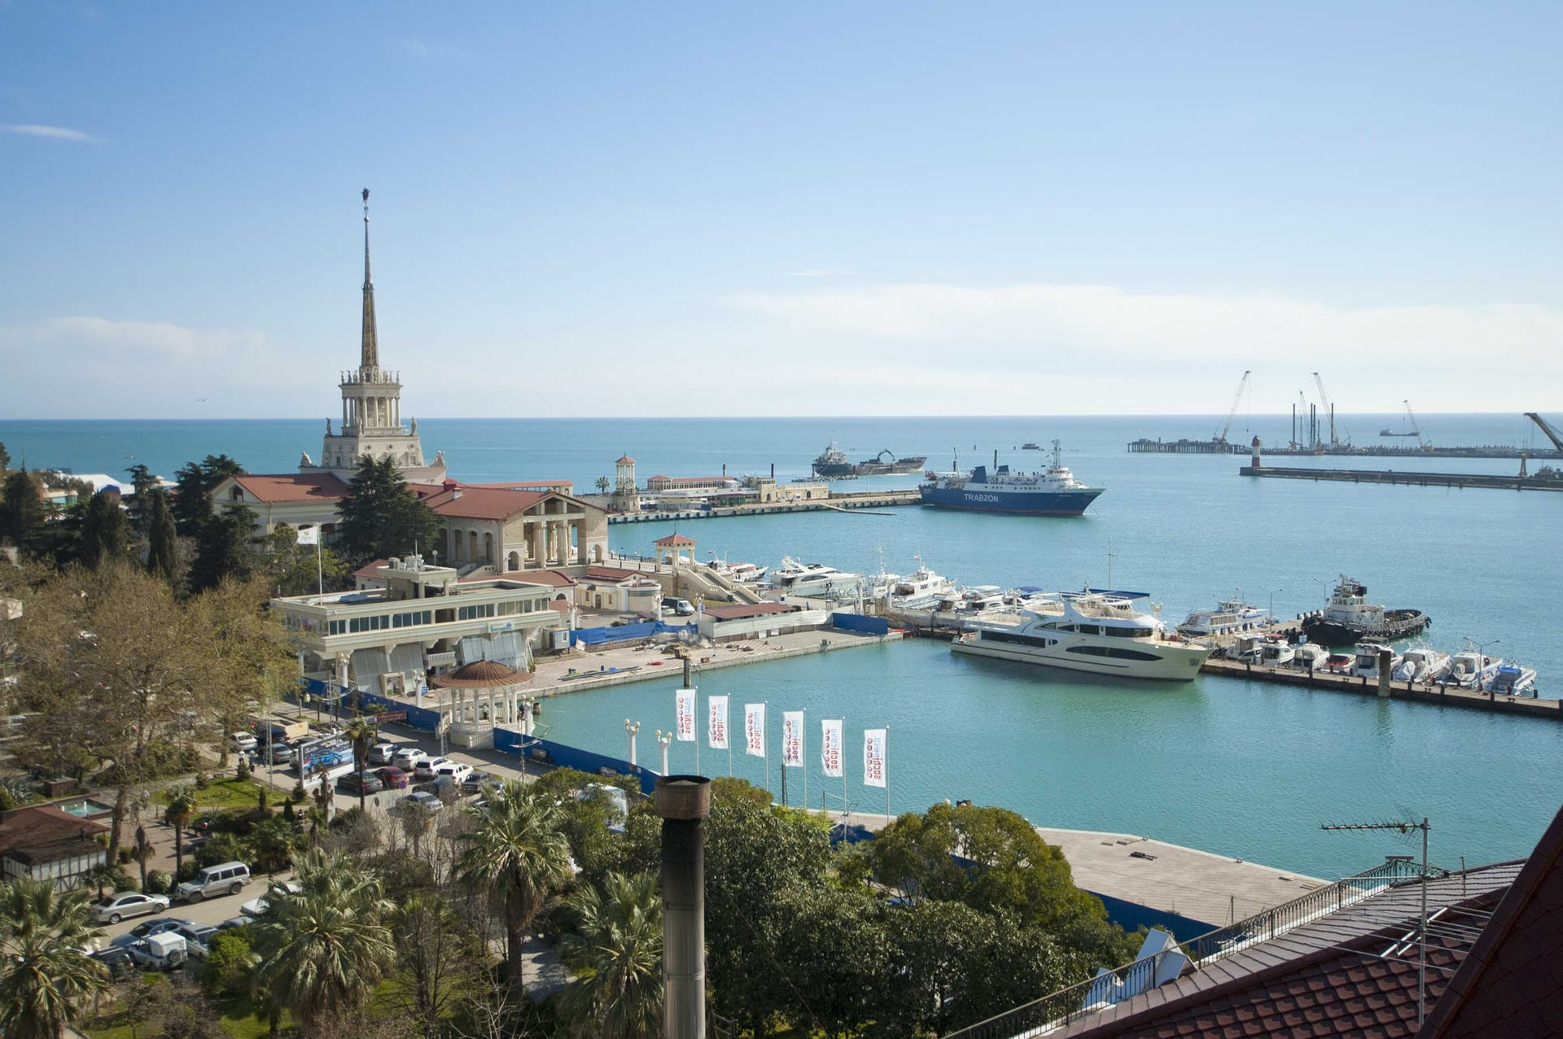
Экономика
Э
Развивающиеся отрасли Краснодарского края:
Сельское хозяйство (1 место в России)
Туризм (1 место в нац. тур. рейтинге)
Транспорт (35% внешнеторговых грузов)
Животноводство (8 место по количеству коров)
Строительство (3 место в 2012 г)
К
П
Ж
Н
Промышленность Краснодарского края:
Край – крупнейший производитель зерна и сахарной свёклы
измерения в тыс. тонн
доля в процентах

Slide 9
Спасибо за внимание!

